Slide 1
PHÒNG GIÁO DỤC VÀ ĐÀO TẠO QUẬN LONG BIÊN
TRƯỜNG TIỂU HỌC ĐOÀN KẾT
MÔN: TOÁN LỚP 2
LUYỆN TẬP
Giáo viên: Nguyễn Hồng Nhung

Slide 2
Tìm Đàn Vịt Con

Slide 3
Chữ số bị che khuất trong phép tính sau là số nào?
$$\underline{+\begin{aligned} 15 \\ 16\end{aligned}}$$
$$31$$
4
5
3
6

Slide 4
Chữ số bị che khuất trong phép tính sau là số nào?
$$\underline{+\begin{aligned} 25 \\ 7\end{aligned}}$$
$$32$$
5
6
7
8

Slide 5
Tính :
54 + 18 = ?
62
72
64
74

Slide 6
Tính :
35 + 9 = ?
34
54
24
44

Slide 8
Yêu cầu cần đạt
1 - Củng cố kĩ năng thực hiện phép tính cộng có nhớ trong phạm vi 100
2 - Rèn kĩ năng đặt tính và tính các phép cộng có nhớ trong phạm vi 100.
3 - Vận dụng tính cộng (có nhớ) trong phạm vi 100 để tìm kết quả đúng.

Slide 9
1
Tính:
a)
$$\underline{+\begin{aligned} 37 \\ 28\end{aligned}}$$
$$\underline{+\begin{aligned} 18 \\ 75\end{aligned}}$$
$$\underline{+\begin{aligned} 62 \\ 28\end{aligned}}$$
$$\underline{+\begin{aligned} 23 \\ 47\end{aligned}}$$
65
93
90
70
?
?
?
?
b)
$$\underline{+\begin{aligned} 78 \\ 6\end{aligned}}$$
$$\underline{+\begin{aligned} 19 \\ 3\end{aligned}}$$
$$\underline{+\begin{aligned} 51 \\ 9\end{aligned}}$$
$$\underline{+\begin{aligned} 36 \\ 4\end{aligned}}$$
84
22
60
40
?
?
?
?

Slide 10
2
Đặt tính rồi tính:
a) 25 + 39 46 + 46 64 + 26 75 + 15
b) 17 + 7 89 + 2 58 + 2 67 + 3

Slide 11
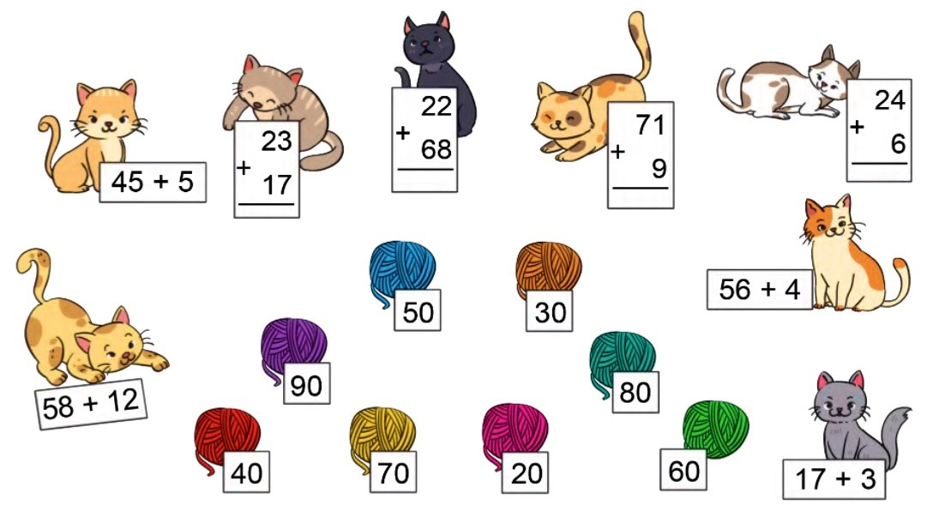
3
Chọn kết quả đúng với mỗi phép tính
30
50
90
40
80
60
70
20

Slide 12
Yêu cầu cần đạt
1 - Củng cố kĩ năng thực hiện phép tính cộng có nhớ trong phạm vi 100
2 - Rèn kĩ năng đặt tính và tính các phép cộng có nhớ trong phạm vi 100.
3 - Vận dụng tính cộng (có nhớ) trong phạm vi 100 để tìm kết quả đúng.

Slide 13
Cô dặn
Làm bài trên olm.
Xem trước bài Luyện tập trang 63

Slide 14
THANK YOU
Tạm biệt và hẹn gặp lại

